Slide 1
University of Information Technology
QUẢN LÝ CÂY XANH TRƯỜNG HỌC
BÁO CÁO ĐỒ ÁN MÔN HỌC MÔ HÌNH HÓA
Ho Thai Ngoc
Nguyen Cong Minh
Truong Tuan Ngan

Slide 2
Giới thiệu bài toán
Khảo sát hiện trạng
Quản lý cây xanh trường học.
01
02
Những thuận lợi khó khăn trong quản lý cây xanh.
Thiết kế giao diện và xử lý
Đặc tả yêu cầu
Giao diện có tính đúng đắn, hiệu quả, tiện dụng.
06
03
Thông tin chức năng chung, các qui định quản lý.
Thiết kế dữ liệu
Phân tích thiết kế hệ thống
Cơ sở dữ liệu và ràng buộc qui định.
05
04
Áp dụng ngôn ngữ UML vào phân tích thiết kế.

Slide 3
Bảng phân công
1
Hồ Thái Ngọc
Thiết kế sơ đồ UML, cơ sở dữ liệu, thao tác dữ liệu trong phần mềm
2
Nguyễn Công Minh
Tìm hiểu, đặc tả yêu cầu bài toán, viết báo cáo
3
Trương Tuấn Ngạn
Sơ đồ luồn dữ liệu,

Slide 4
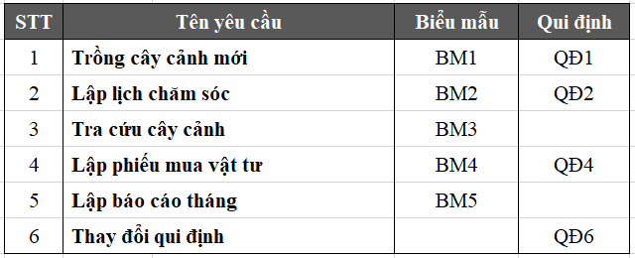
Giới thiệu bài toán
Danh sách yêu cầu

Slide 5
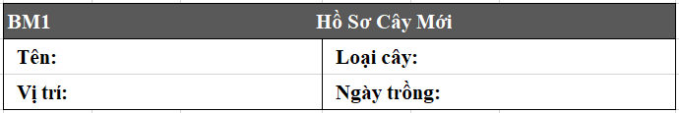
Giới thiệu bài toán
Các biểu mẫu và qui định
QĐ1: Có 2 loại cây cảnh( Cần ánh sáng, Bóng râm). Có 3 vị trí trong nhà trong nhà trồng cây cảnh( Ban công, Cửa sổ và Trước cổng). Ở mỗi vị trí có thể đặt tối đa 4 cây cảnh.

Slide 6
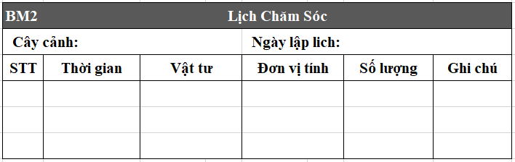
Giới thiệu bài toán
Các biểu mẫu và qui định
02
QĐ2: Có 2 vật tư( nước, phân đạm), 2 dơn vị tính( lít, gam).

Slide 7
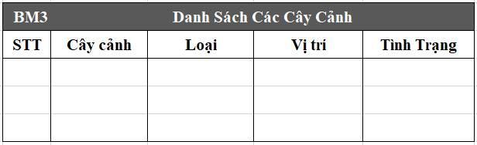
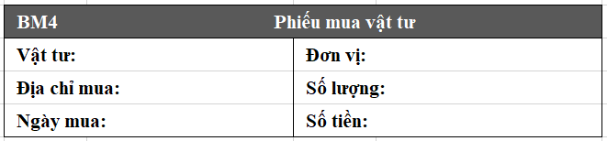
Giới thiệu bài toán
Các biểu mẫu và qui định

Slide 8
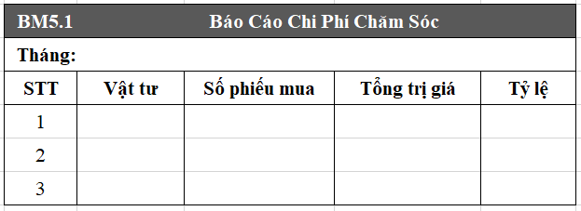
Giới thiệu bài toán
Các biểu mẫu và qui định
QĐ4: Số tiền mua vật tư không quá 100.000 VND.

Slide 9
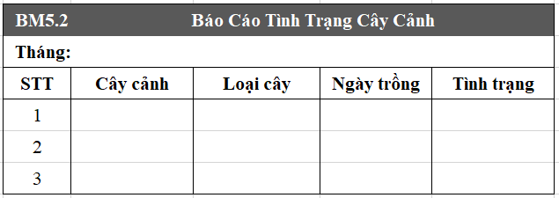
Giới thiệu bài toán
Các biểu mẫu và qui định
QĐ6: Người dùng có thể thay đổi các qui định như sau:
QĐ1: Thay đổi vị trí có thể đặt bồn cây cảnh, số bồn cây cảnh tối đa trong một vị trí.
QĐ2: Thay đổi số loại vật tư dùng để chăm sóc và số tiền tối đa dùng để mua vật tư.

Slide 10
Khảo sát hiện trạng, đặc tả yêu cầu
Trồng cây cảnh mới
Tên chức năng | Trồng cây cảnh mới
Mô tả | Tạo hồ sơ cây cảnh
Tác nhân | Phòng Quản lý Cơ sở Vật chất
Điều kiện trước | Người dùng phải đăng nhập vào hệ thống
Điều kiện sau
Ngoại lệ
Các yêu cầu đặc biệt

Slide 11
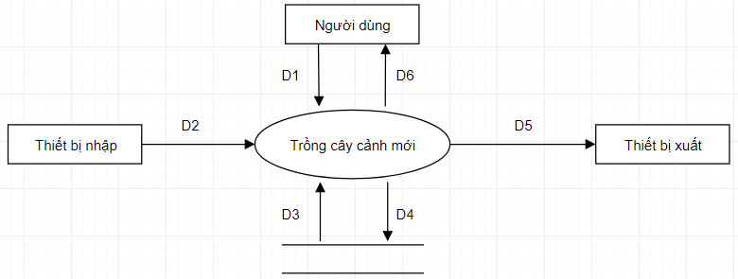
Khảo sát hiện trạng, đặc tả yêu cầu
Trồng cây cảnh mới
01

Slide 12
Khảo sát hiện trạng, đặc tả yêu cầu
Lập lịch chăm sóc
Tên chức năng | Lập lịch chăm sóc
Mô tả | Tạo nên danh sách lịch chăm sóc từ những cây cảnh có trong cơ sở dữ liệu
Tác nhân | Phòng Quản lý Cơ sở Vật chất
Điều kiện trước | Có danh sách chăm sóc cây cảnh chi tiết
Điều kiện sau
Ngoại lệ
Các yêu cầu đặc biệt

Slide 13
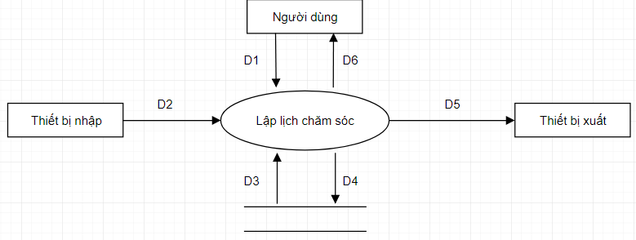
Khảo sát hiện trạng, đặc tả yêu cầu
Lập lịch chăm sóc

Slide 14
Khảo sát hiện trạng, đặc tả yêu cầu
Tra cứu cây cảnh
Tên chức năng | Tra cứu cây cảnh
Mô tả | Thể hiện được tên, loại, vị trí, tình trạng của cây cảnh trong cơ sở dữ liệu
Tác nhân | Trưởng phòng Cơ sở Vật chất
Điều kiện trước | Kết nối cơ sở dữ liệu Người dùng mở cửa sổ tìm kiếm Gõ tìm kiếm cây cảnh dựa theo mã cây, tên, loại cây…
Điều kiện sau | Hiển thị tên hoặc loại mà tác nhân cần tìm kiếm bao gồm cả vị trí và tình trạng cây
Ngoại lệ | Các cây cảnh trùng tên
Yêu cầu đặc biệt | Mã cây cảnh + mã loại cây cảnh mới là khóa chính của cơ sở dữ liệu

Slide 15
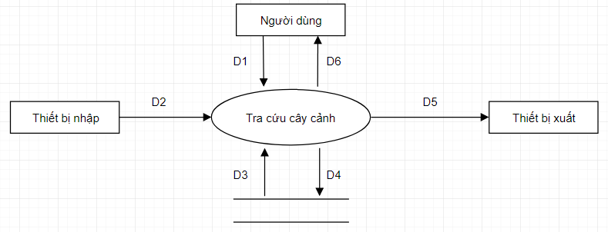
Khảo sát hiện trạng, đặc tả yêu cầu
Tra cứu cây cảnh
03

Slide 16
Khảo sát hiện trạng, đặc tả yêu cầu
Lập phiếu mua vật tư
Tên chức năng | Lập phiếu mua vật tư
Mô tả | Tạo phiếu mua vật tư mới
Tác nhân | Phòng Quản lý Cơ sở Vật chất
Điều kiện trước | Người dùng phải đăng nhập vào hệ thống
Điều kiện sau
Ngoại lệ
Các yêu cầu đặc biệt

Slide 17
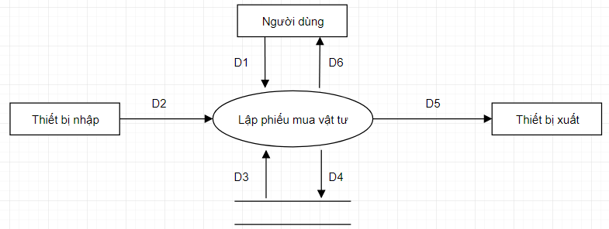
Khảo sát hiện trạng, đặc tả yêu cầu
Lập phiếu mua vật tư
04

Slide 18
Khảo sát hiện trạng, đặc tả yêu cầu
Lập báo cáo tháng
Tên chức năng | Lập báo cáo tháng
Mô tả | Thể hiện được thông tin chi tiết của từng cây cảnh (loại cây cảnh, ngày trồng, tình trạng) và vật tư (Số phiếu mua, Tổng trị giá, Tỷ lệ)
Tác nhân | Nhân viên quản lý
Điều kiện trước | Kết nối cơ sở dữ liệu Nhân viên quản lý sử dụng để lập bảng báo cáo Lưu lại kết quả Cập nhật lại cơ sở sữ liệu mới
Điều kiện sau
Ngoại lệ
Các yêu cầu đặc biệt

Slide 19
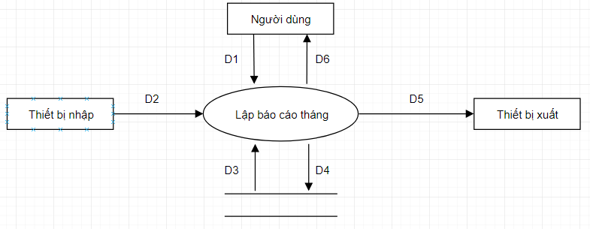
Khảo sát hiện trạng, đặc tả yêu cầu
Lập báo cáo tháng
05

Slide 20
Khảo sát hiện trạng, đặc tả yêu cầu
Thay đổi qui định
06
Tên chức năng | Thay đổi phần mềm
Mô tả | Người dùng có thể thay đổi các quy định như sau: QĐ1: Thay đổi các vị trí có thể đặt bồn cây cảnh, số bồn cây cảnh tối đa trong một vị trí QĐ2: Thay đổi số loại vật tư dùng để chăm sóc cây và số tiền tối đa dùng để mua vật tư
Tác nhân | Hiệu trưởng, Admin
Điều kiện trước | Kết nối được với cơ sở dữ liệu Các tác nhân sử dụng để thay đổi quy định Lưu lại kết quả, Cập nhật lại cơ sở dữ liệu mới
Điều kiện sau
Ngoại lệ
Các yêu cầu đặc biệt

Slide 21
Phân tích thiết kế hệ thống (UML)
Quản lý cây xanh trường học
Usecase
U
State Diagram
S
S
Sequence Diagram

Slide 22
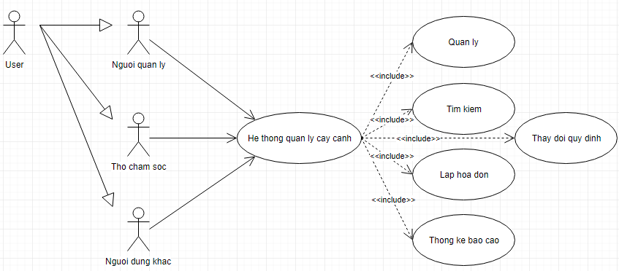
Phân tích thiết kế hệ thống (UML)
UML Usecase mức I

Slide 23
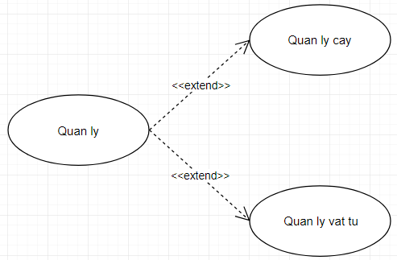

Phân tích thiết kế hệ thống (UML)
UML Usecase mức II

Slide 24
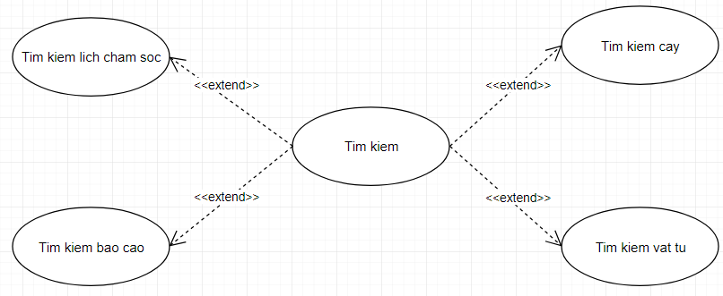
Phân tích thiết kế hệ thống (UML)
UML Usecase mức II

Slide 25
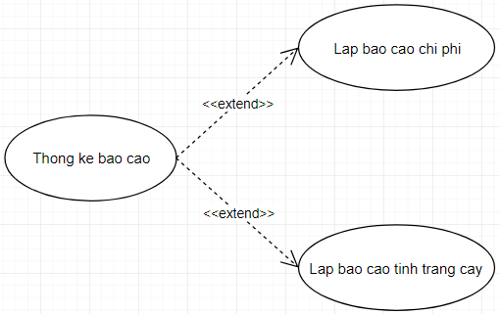
Phân tích thiết kế hệ thống (UML)
UML Usecase mức II

Slide 26
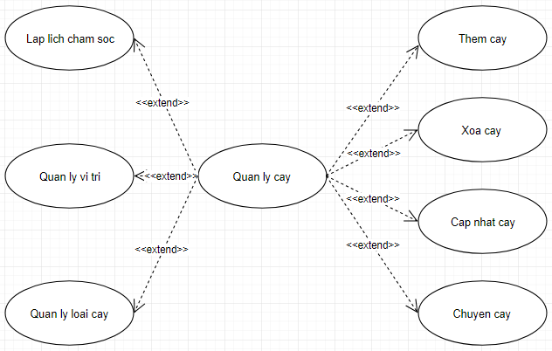
Phân tích thiết kế hệ thống (UML)
UML Usecase mức III

Slide 27
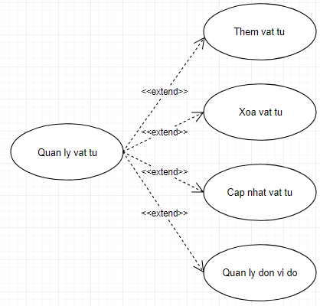
Phân tích thiết kế hệ thống (UML)
UML Usecase mức III

Slide 28
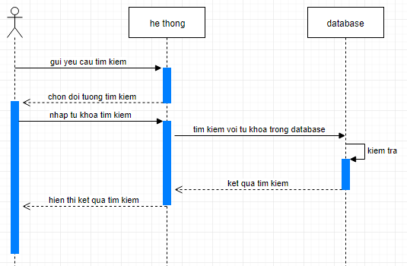
Phân tích thiết kế hệ thống (UML)
UML Sequence Diagram (TIM KIEM)

Slide 29
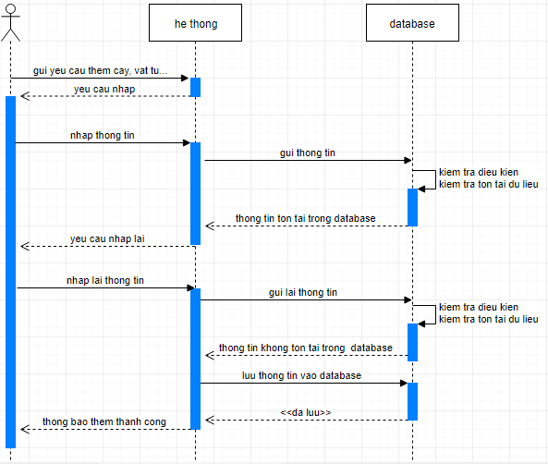

Slide 30
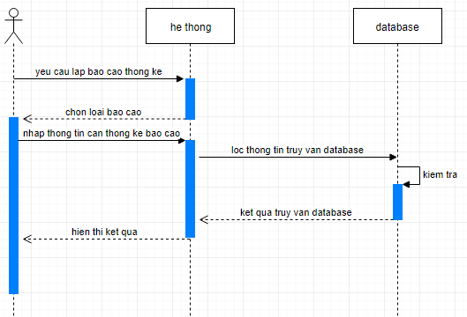
Phân tích thiết kế hệ thống (UML)
UML Sequence Diagram (LAP BAO CAO)

Slide 31
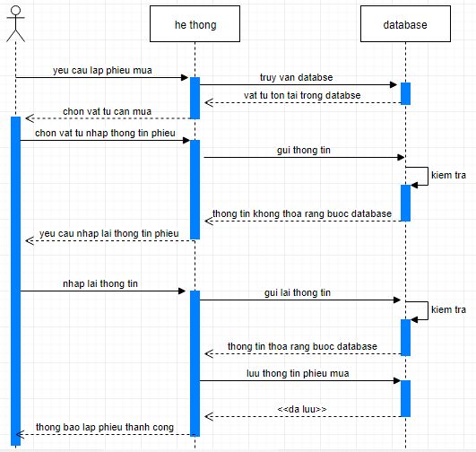

Slide 32
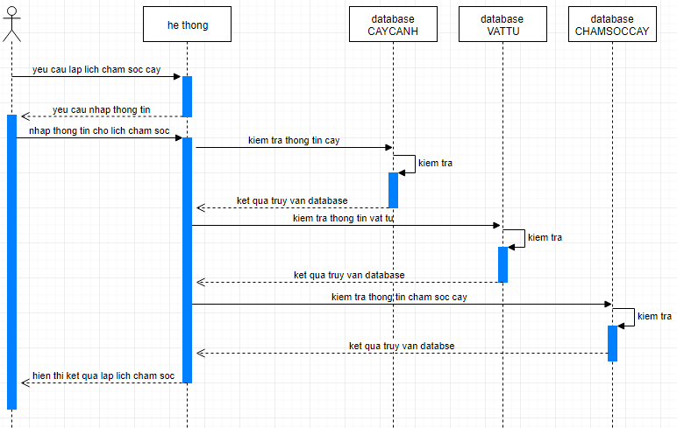

Slide 33
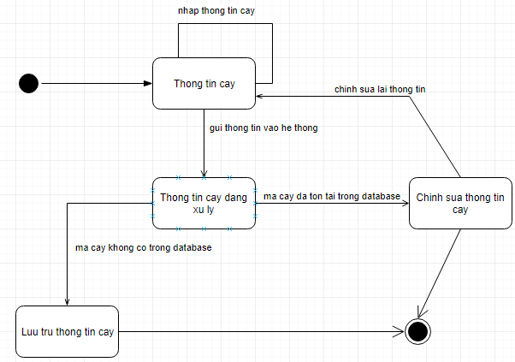
Phân tích thiết kế hệ thống (UML)
UML State Diagram (THEM CAY)

Slide 34
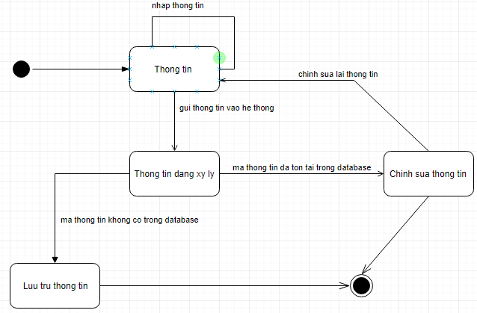
Phân tích thiết kế hệ thống (UML)
UML State Diagram (THEM DOI TUONG KHAC)

Slide 35
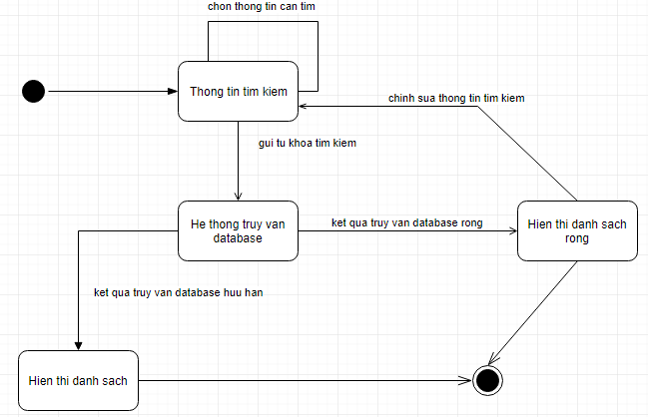
Phân tích thiết kế hệ thống (UML)
UML State Diagram (TIM KIEM)

Slide 36
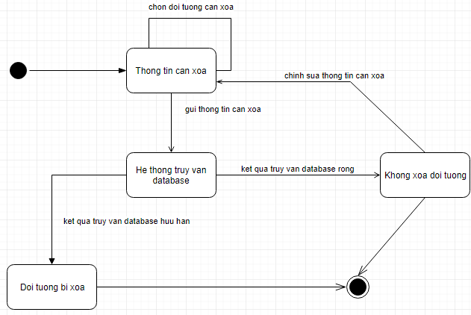
Phân tích thiết kế hệ thống (UML)
UML State Diagram (XOA)

Slide 37
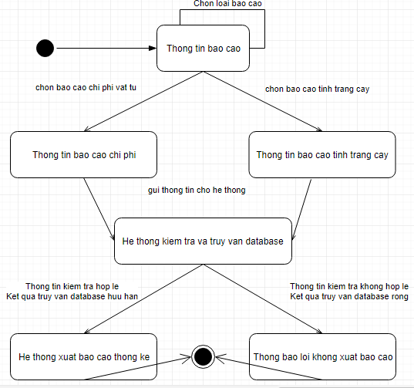

Slide 38
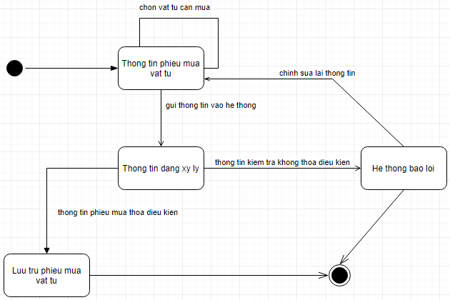

Slide 39
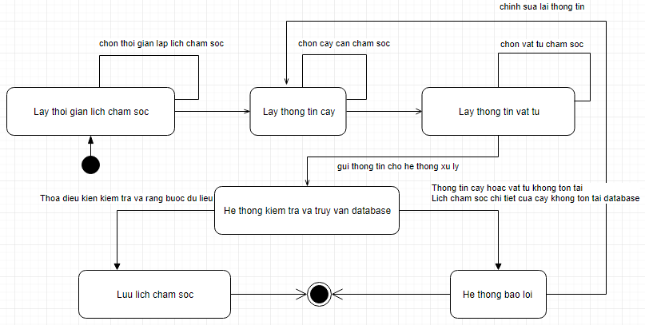

Slide 40
Thiết kế dữ liệu
Trồng cây cảnh mới
CAYCANH: MaCay, TenCay, Vitri, NgayTrong
LOAICAY: MaLoai, TenLoai
VITRI: MaViTri, TenViTri

Slide 41
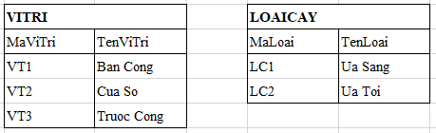
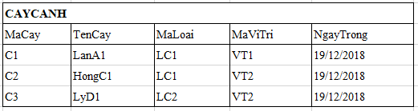
Thiết kế dữ liệu
Trồng cây cảnh mới

Slide 42
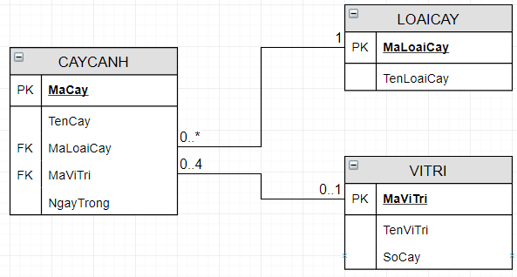
Thiết kế dữ liệu
Trồng cây cảnh mới

Slide 43
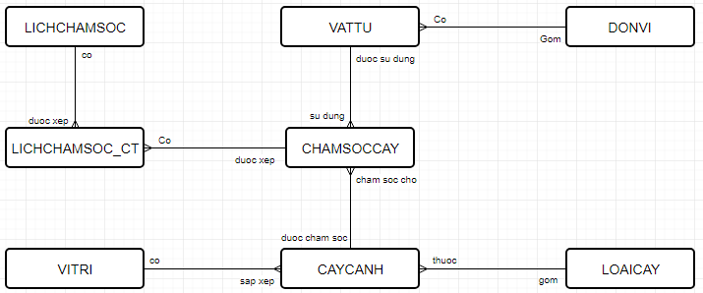
Thiết kế dữ liệu
Lập lịch chăm sóc

Slide 44
Thiết kế dữ liệu
Lập lịch chăm sóc
LICHCHAMSOC: MaLichChamSoc, NgayLap
CHAMSOCCAY: MaChamSoc, MaCay, NgayCS, TenVatTu, DonVi, SoLuongCS, GhiChu, TinhTrangCay
LICHCHAMSOC_CT: MaLichCT, MaLichChamSoc, MaChamSoc, MaCay
VATTU: MaVatTu, TenVatTu, MaDonVi
DONVI: MaDonVi, TenDonVi, KyHieu

Slide 45
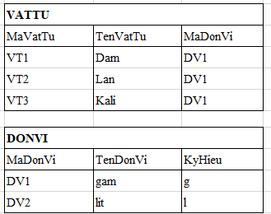
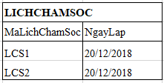
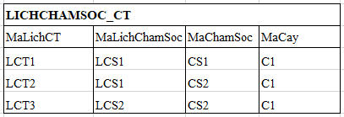
Thiết kế dữ liệu
Lập lịch chăm sóc

Slide 46
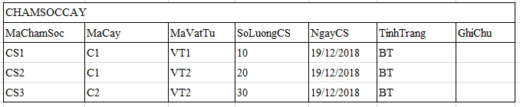
Thiết kế dữ liệu
Lập lịch chăm sóc

Slide 47
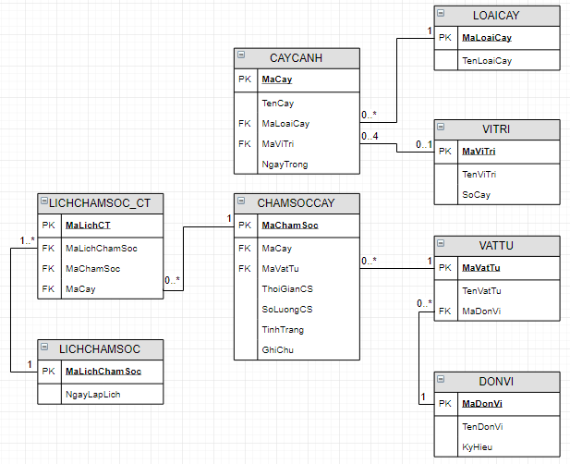

Slide 48
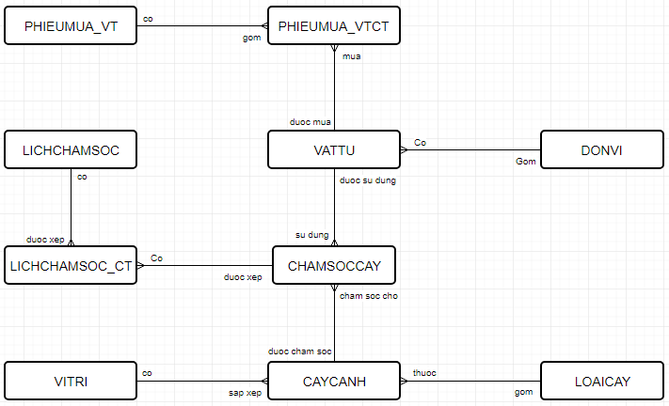
Thiết kế dữ liệu
Lập phiếu mua vật tư

Slide 49
Thiết kế dữ liệu
Lập phiếu mua vật tư
PHIEUMUAVATTU: MaPhieuMua, NgayMua
PHIEUMUA_CTVT: MaPhieuCT, MaPhieuMua, MaVatTu, NgayMua, DiaChi, SoLuong, SoTien.

Slide 50
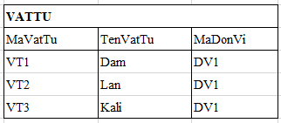
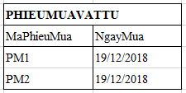
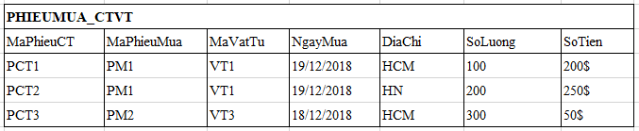

Slide 51
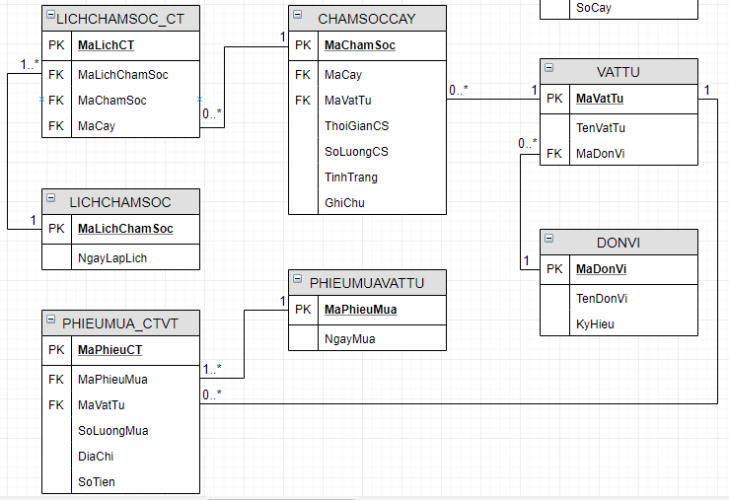

Slide 52
Thiết kế dữ liệu
Lập báo cáo tháng
BCCHIPHI: MaBCChiPhi, TGBaoCao
BCCT_CHIPHI:MaBCCT_CP, MaBCChiPhi, MaVatTu, SoPhieuMua, TyLe, TongGiaTri
BCTINHTRANGCAY: MaBCTinhTrangCay, TGBaoCao
BCCT_TINHTRANGCAY: MaBCCT_TT, MaBCTinhTrangCay, MaCay

Slide 53
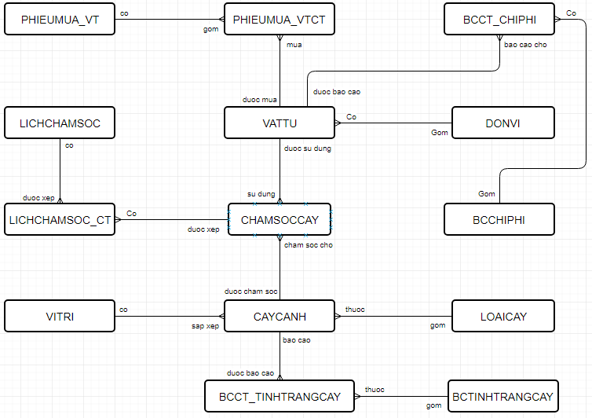

Slide 54
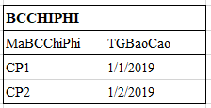
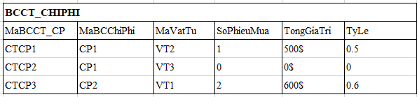

Slide 55
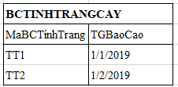
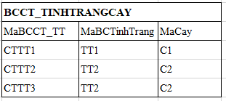

Slide 56
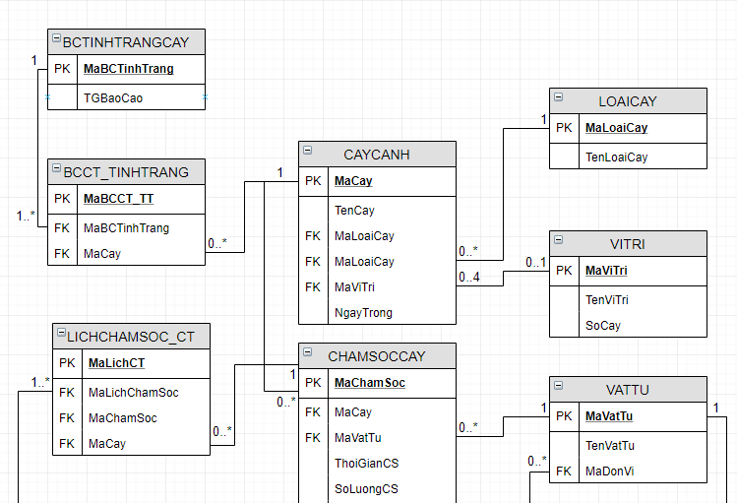

Slide 57


Slide 58
Thiết kế giao diện và xử lý
Quản lý cây xanh trường học
Trồng cây cảnh mới
Lập phiếu mua vật tư
Lập lịch chăm sóc
Lập báo cáo tháng
Tra cứu cây cảnh
Thay đổi qui định

Slide 59

Thiết kế giao diện và xử lý
Trồng cây cảnh mới

Slide 60

Thiết kế giao diện và xử lý
Lập lịch chăm sóc

Slide 61

Thiết kế giao diện và xử lý
Tra cứu cây cảnh

Slide 62

Thiết kế giao diện và xử lý
Lập phiếu mua vật tư

Slide 63

Thiết kế giao diện và xử lý
Lập phiếu báo cáo chi phí vật tư

Slide 64

Thiết kế giao diện và xử lý
Lập báo cáo tình trạng cây

Slide 65

Thiết kế giao diện và xử lý
Thay đổi qui định

Slide 66
Thank you

